Slide 1
«Патриотизм – имя собственное»
Разработчик:
Боднарюк Ольга Владиславовна

Slide 2
«Патриотизм – имя собственное»
Тематическое направление: патриотическое воспитание.
Целевая аудитория: учащиеся 3-4 классов, классные руководители.
Цель мероприятия: развитие у учащихся гражданственности, активной жизненной позиции, патриотизма как важнейших духовно-нравственных и социальных ценностей, готовность к активному проявлению в различных сферах жизни общества.
Форма проведения воспитательного мероприятия: игра по станциям по группам.
Этапы проведения воспитательного мероприятия:
Организационный момент, введение – 5 мин;
Основной этап – выполнение заданий – 35 мин;
Итоги - 5 мин.
Общая продолжительность: 45-50 мин.

Slide 3
Правила
Начало мероприятия и спорные ситуации:
Игра начинается с введения в ситуацию. Участники делятся на 5 групп по 4-5 человек, им раздаются маршрутные листы, в которых отображены станции. Игра начинается по сигналу;
Участникам даются правила, указания, по которым они взаимодействуют все мероприятие;
Для того чтобы завершить игру, участники должны пройти все станции, собрать все части пазла и создать из них картинку;
Конверты выдаются только при условии качественного выполнения заданий станции. В конвертах части пазла.
Разрешено в игре:
Обращаться за разъяснением к организаторам и помощникам.
Запрещено:
Заменять участников после начала игры;
Мешать другим участникам;
Меняться участниками с другой командой;
Бездействовать и пропускать этапы;
Шуметь, ругаться.
За нарушение правил у команд могут сниматься баллы.

Slide 4
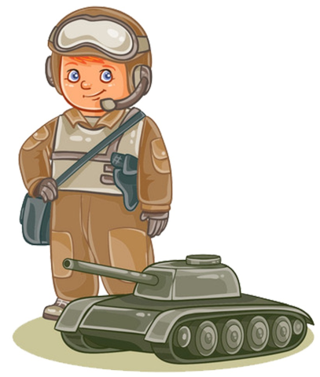
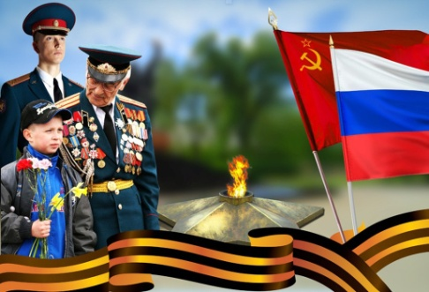
Маршрутный лист
Название команды:
Станция «Ребусы»
Станция «Пословицы всему голова»
Станция «Кроссвордия»
Станция «Праздничная»
Станция «Мудрость в произведениях»
Станция «Загадочная»

Slide 5
Станция «Кроссвордия»
По вертикали
Это день торжества, установленный в честь какого-либо особо важного события.
Полотнище правильной геометрической формы (чаще всего прямоугольной), имеющее специальную расцветку и определённое соотношение сторон.
Высшее душевное мужество, стойкость, благородство; высокое свойство души, высшая добродетель, великодушие и пр.
Тип гербовой эмблемы с особым правовым статусом, обозначающий государство как территориальную и административную целостность.
Торжественная песня, принятая как символ государственного или социального единства.
Родная страна.
Положительно окрашенная эмоция, отражающая положительную самооценку; наличие самоуважения, чувства собственного достоинства, собственной ценности.
В политическом значении это совокупность граждан определенного государства.
Это положительное качество личности и способность совершить подвиг, превозмогая себя.
Столица нашей страны.
X | X | X | X | X | ³ | X | X | X | ⁷ | X | X | X | X | X | X | X | X | X | X
X | X | X | X | X |  | X | X | X |  | X | ³ | X | X | X | X | X | X | X | X
X | X | X | X | X |  | X | X | X |  | X |  | X | X | X | X | X | X | X | X
X | X | X | X | X |  | X | X | X |  | ⁸ |  | X | X | X | X | X | X | X | X
X | X | X | X | ² |  | ⁴ | X | X |  |  |  | X | X | X | X | X | X | X | X
X | X | X | X |  |  |  | ⁵ | X |  |  |  | X | X | X | X | X | X | X | X
X | X | X | ¹ |  |  |  |  | ⁶ |  |  |  | ¹⁰ | X | X | X | X | X | X | X
X | X | X |  |  |  |  |  |  |  |  |  |  | X | X | X | X | X | X | X
X | X | X |  | X | X | X |  |  | X | X | X |  | X | X | X | X | X | X | X
X | X | X |  | X | X | X | X |  | X | X | X |  | X | X | X | X | X | X | X
X | X | X |  | X | X | X | X |  | X | X | X |  | X | X | X | X | X | X | X
X | X | X |  | X | X | X | X |  | X | X | X |  | X | X | X | X | X | X | X
X | X | X |  | X | X | X | X |  | X | X | X | X | X | X | X | X | X | X | X
X | X | X |  | X | X | X | X |  | X | X | X | X | X | X | X | X | X | X | X
X | X | X | X | X | X | X | X |  | X | X | X | X | X | X | X | X | X | X | X
X | X | X | X | X | X | X | X | X | X | X | X | X | X | X | X | X | X | X | X
X | X | X | X | X | X | X | X | X | X | X | X | X | X | X | X | X | X | X | X
X | X | X | X | X | X | X | X | X | X | X | X | X | X | X | X | X | X | X | X
X | X | X | X | X | X | X | X | X | X | X | X | X | X | X | X | X | X | X | X
X | X | X | X | X | X | X | X | X | X | X | X | X | X | X | X | X | X | X | X

Slide 6
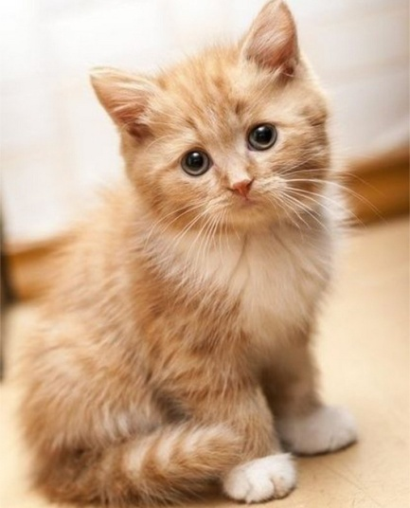
Станция «Ребусы»
РИ
ЛГ

Slide 7
Станция «Пословицы всему голова»
Начало | Конец
1. Родной куст | А) а чужая – мачеха.
2. Глупа та птица, | Б) умей за нее постоять.
3. Человек без Родины, | В) что соловей без песни.
4. Жить — | Г) тому она в долгу не будет.
5. Родная сторона – мать, | Д) сильнее смерти.
6. Где родился, | Е) которой гнездо свое не мило.
7. Дома | Ж) и зайцу дорог.
8. Кто Родину любит, | З) и стены помогают.
9. Любовь к Родине | И) родине служить.
10. Родина—мать, | К) там и пригодился.

Slide 8
Станция «Праздничная»
Праздник | Дата
1. День России | А) 22 августа
2. День Конституции | Б) 27 января
3. День народного единства | В) 4 ноября
4. День защитника Отечества | Г) 12 декабря
5. День полного снятия блокады Ленинграда | Д) 23 февраля
6. День Победы | Е) 12 апреля
7. День Государственного флага Российской Федерации | Ж) 9 мая
8. День космонавтики | З) 12 июня

Slide 9
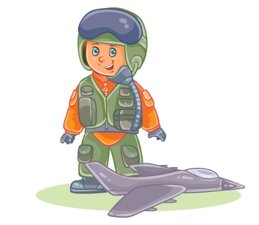
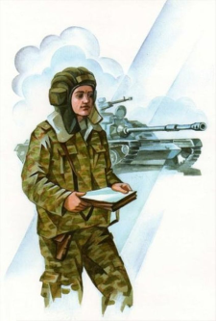
Станция «Загадочная»
В самолете он летает, Страну нашу охраняет. Выполняет он приказ: Защищая с неба нас.
Бескозырка и тельняшка, Вьются ленты за спиной. По полгода ходит в море, Вы узнали кто такой?
Дружит с рацией не зря, Слух отличнейший, друзья!
Гусеницы, башня, пушка, Люк открытый на верхушке. Та машина в поле чистом Управляется…
Защитит он нас умело, С парашютом между делом Прыгнет вниз и без прикрас, Выполнит любой приказ.
От террористов защитит нас Конечно же, крутой…
У юноши сбылась мечта – Попал служить он в роту. Теперь стреляет «Тра-та-та» Из пушки, пулемета. Уж очень смелый паренек, И самый лучший он стрелок!
Спешит по вызову отряд, Готов он разыскать снаряд. Три мины обезвредил смело, Боец поистине умелый.

Slide 10
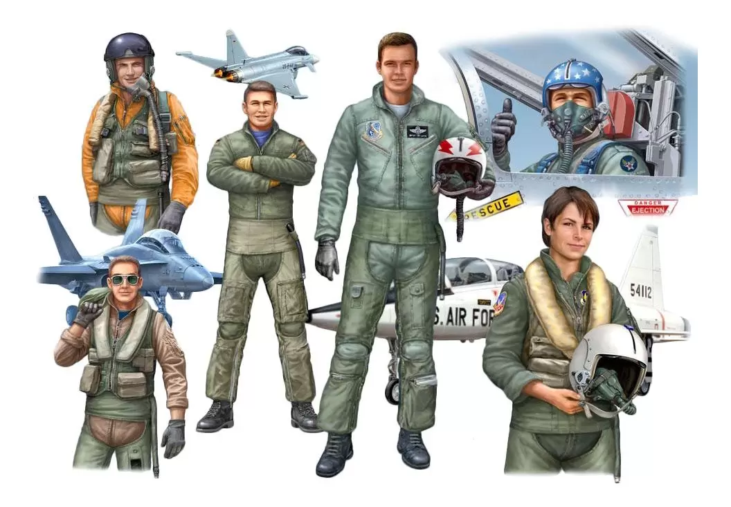
Какими качествами должен обладать настоящий патриот своей страны? Подчеркни.
Подлый, храбрый, смелый, бессовестный, любящий Родину, бесстрашный, надежный, вздорный, решительный, отважный, трусливый, упорный, жадный, отважный, безвольный, настойчивый, терпеливый.

Slide 11
Станция «Мудрость в произведениях»
«Наше отечество»
Ушинский К.Д
Наше отечество, наша …. — матушка Россия. Отечеством мы зовём …. потому, что в ней жили испокон веку отцы и … наши. Родиной мы зовём её потому, что в ней мы родились. В ней говорят родным нам …., и всё в ней для нас родное; а матерью — потому, что она вскормила нас своим …., вспоила своими …, выучила своему языку, как мать она защищает и бережёт нас от всяких …. Велика наша Родина-мать — святорусская …! От запада к востоку тянется она почти на одиннадцать тысяч вёрст; а от севера к югу на четыре с половиною. Не в одной, а в двух частях … раскинулась …: в Европе и в Азии... Много есть на свете, и кроме России, всяких хороших государств и земель, но одна у человека родная мать — одна у него и родина.
Слова для справок: Россию, языком, деды, хлебом, земля, водами, света, врагов, Русь, родина.

Slide 12
Что у нас получилось

Slide 13
Награждается
команда __________
За 1 место в игре по станциям
«Патриотизм-имя собственное»
Классный руководитель:
Боднарюк Ольга Владиславовна
2023 г.

